Slide 1


Kako so zaživele Ormoške lagune ali zgodba o uspehu renaturacije degradiranega območja
Damijan Denac

Slide 2
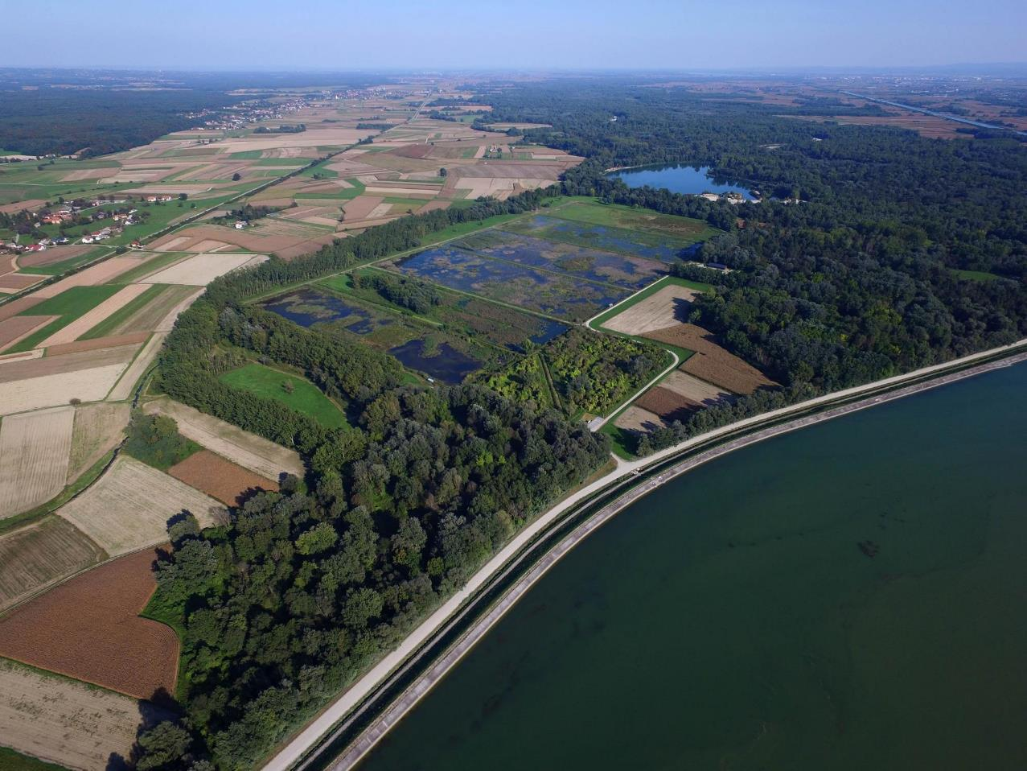
“National parks and reserves are an integral aspect of intelligent use of natural resources. It is the course of wisdom to set aside an ample portion of our national resources as national parks and reserves, thus ensuring that future generations may know the majesty of the earth as we know it today.” – John F. Kennedy, 1962

Slide 3
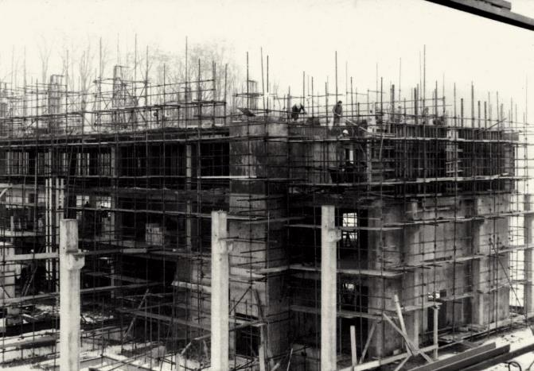
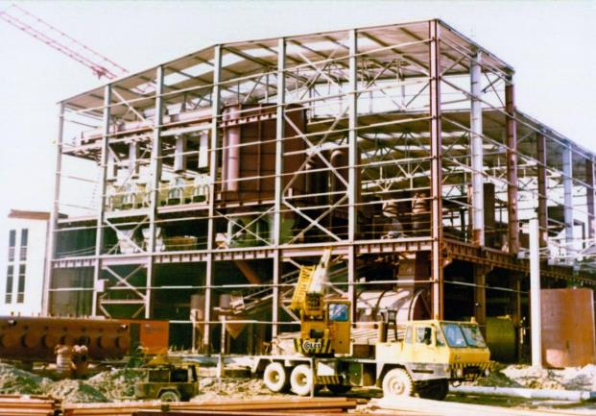
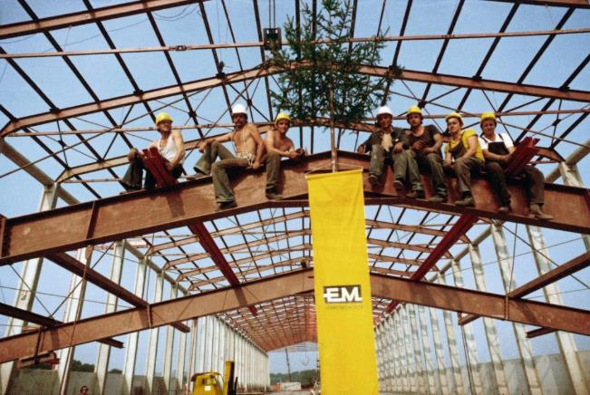
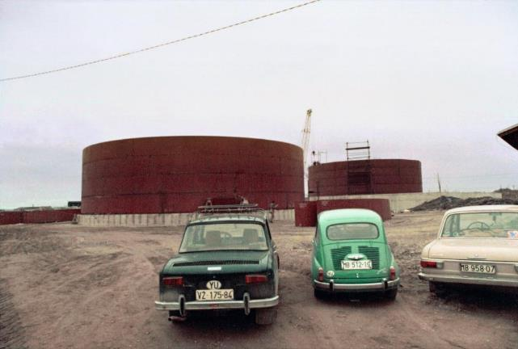
ZAČETEK – GRADNJA TSO 1977-1979
Foto: arhiv TSO

Slide 4
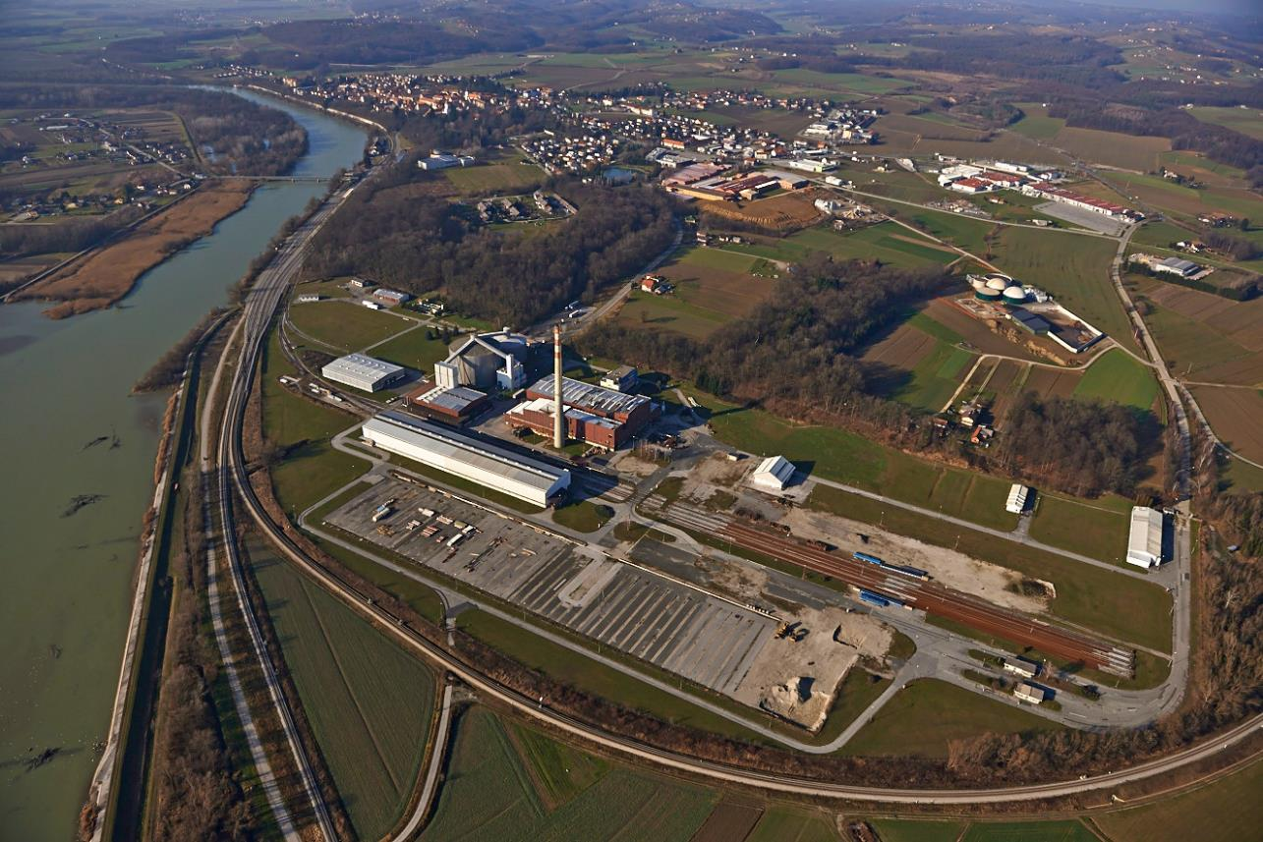
Foto: M. Lenarčič

Slide 5
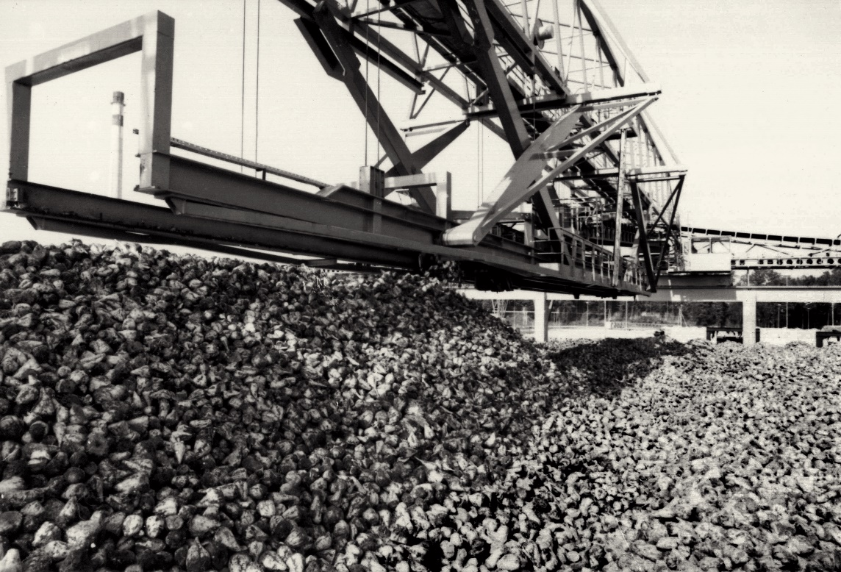
Foto: arhiv TSO

Slide 6
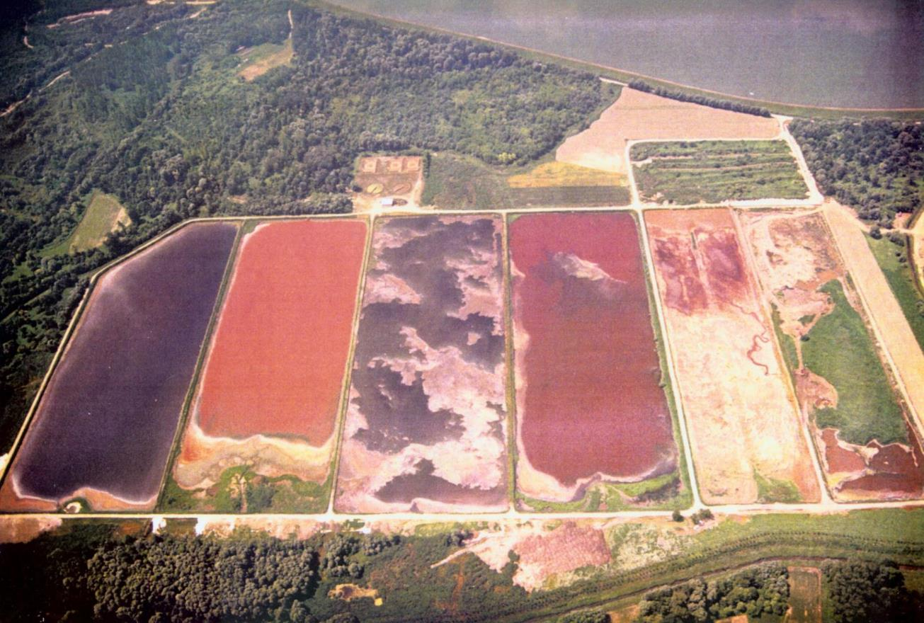
Foto: B. Kočevar

Slide 7
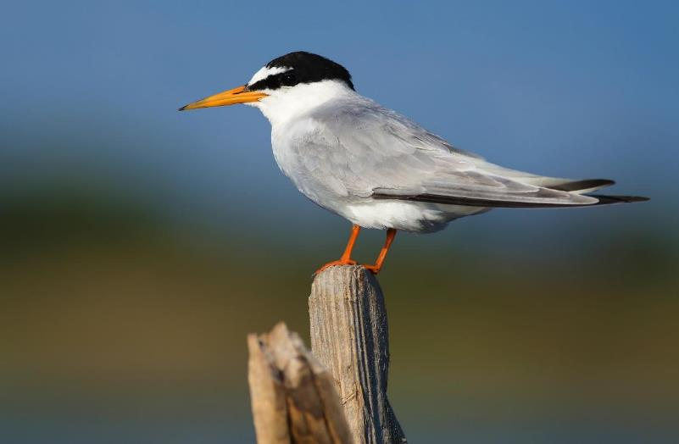
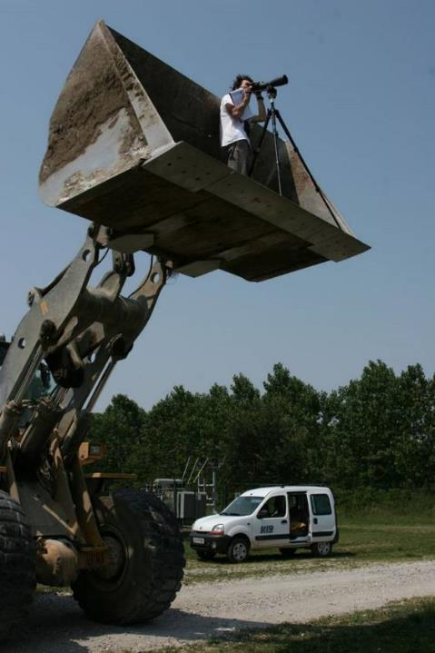
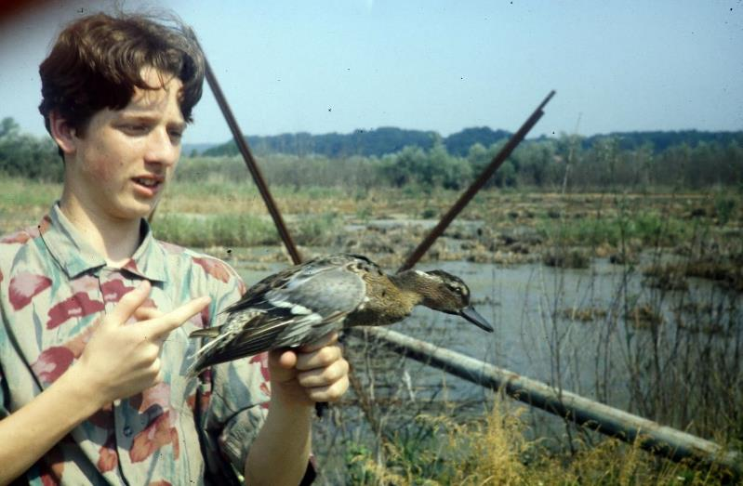
Foto: J. Novak
omogočanje monitoringa (1980 -)
gnezditveni splavi
PRVA ORNITOLOŠKA OPAZOVANJA

Slide 8
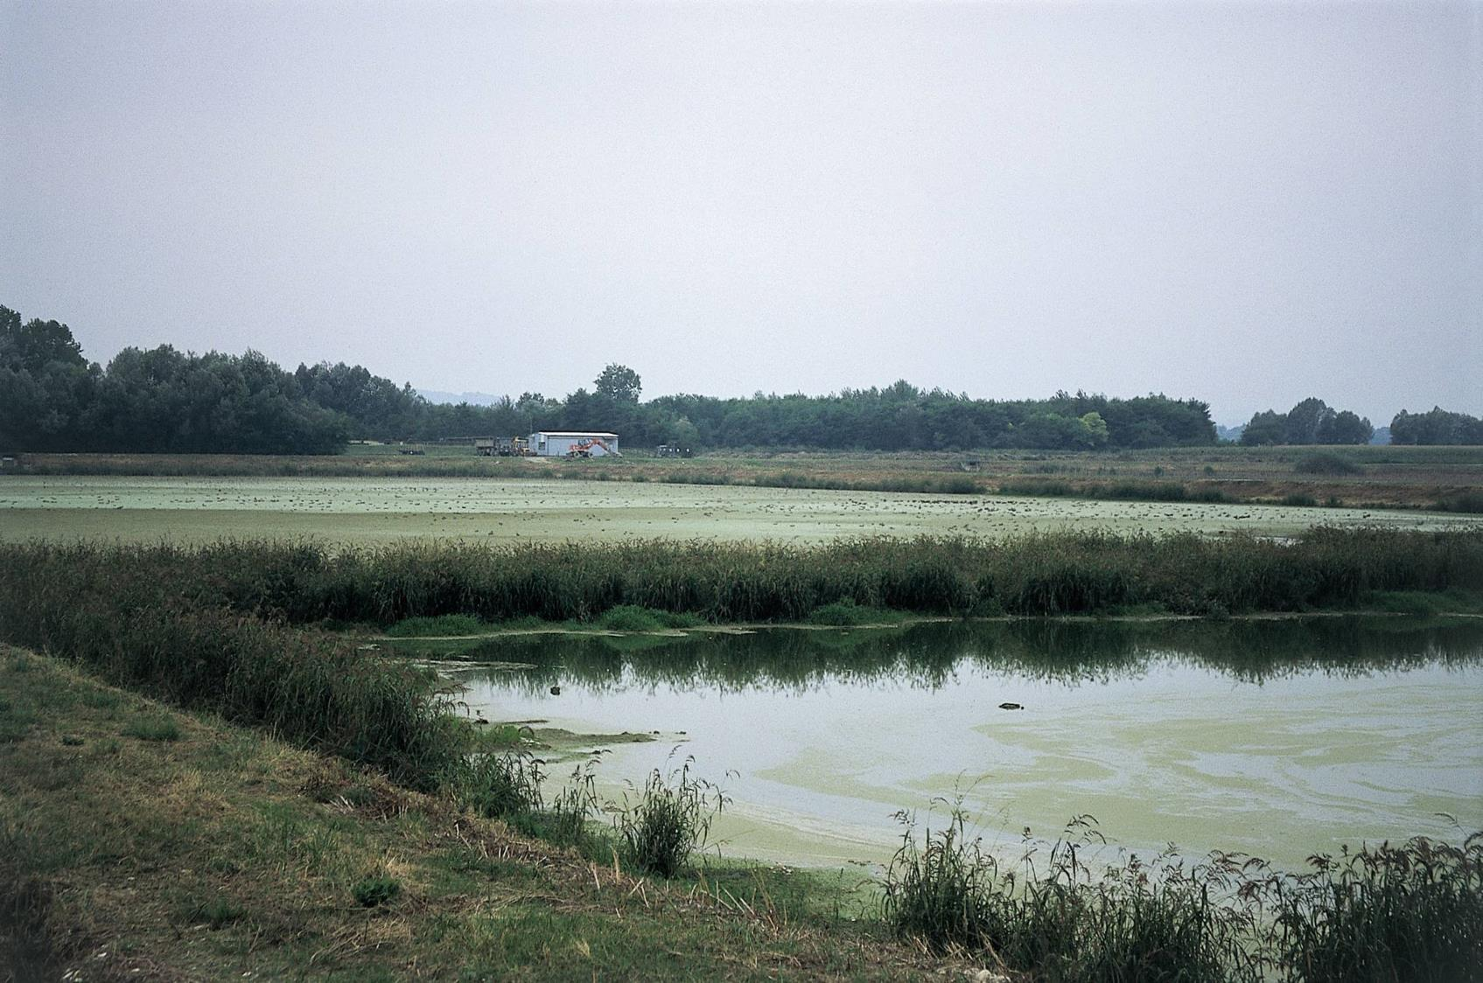
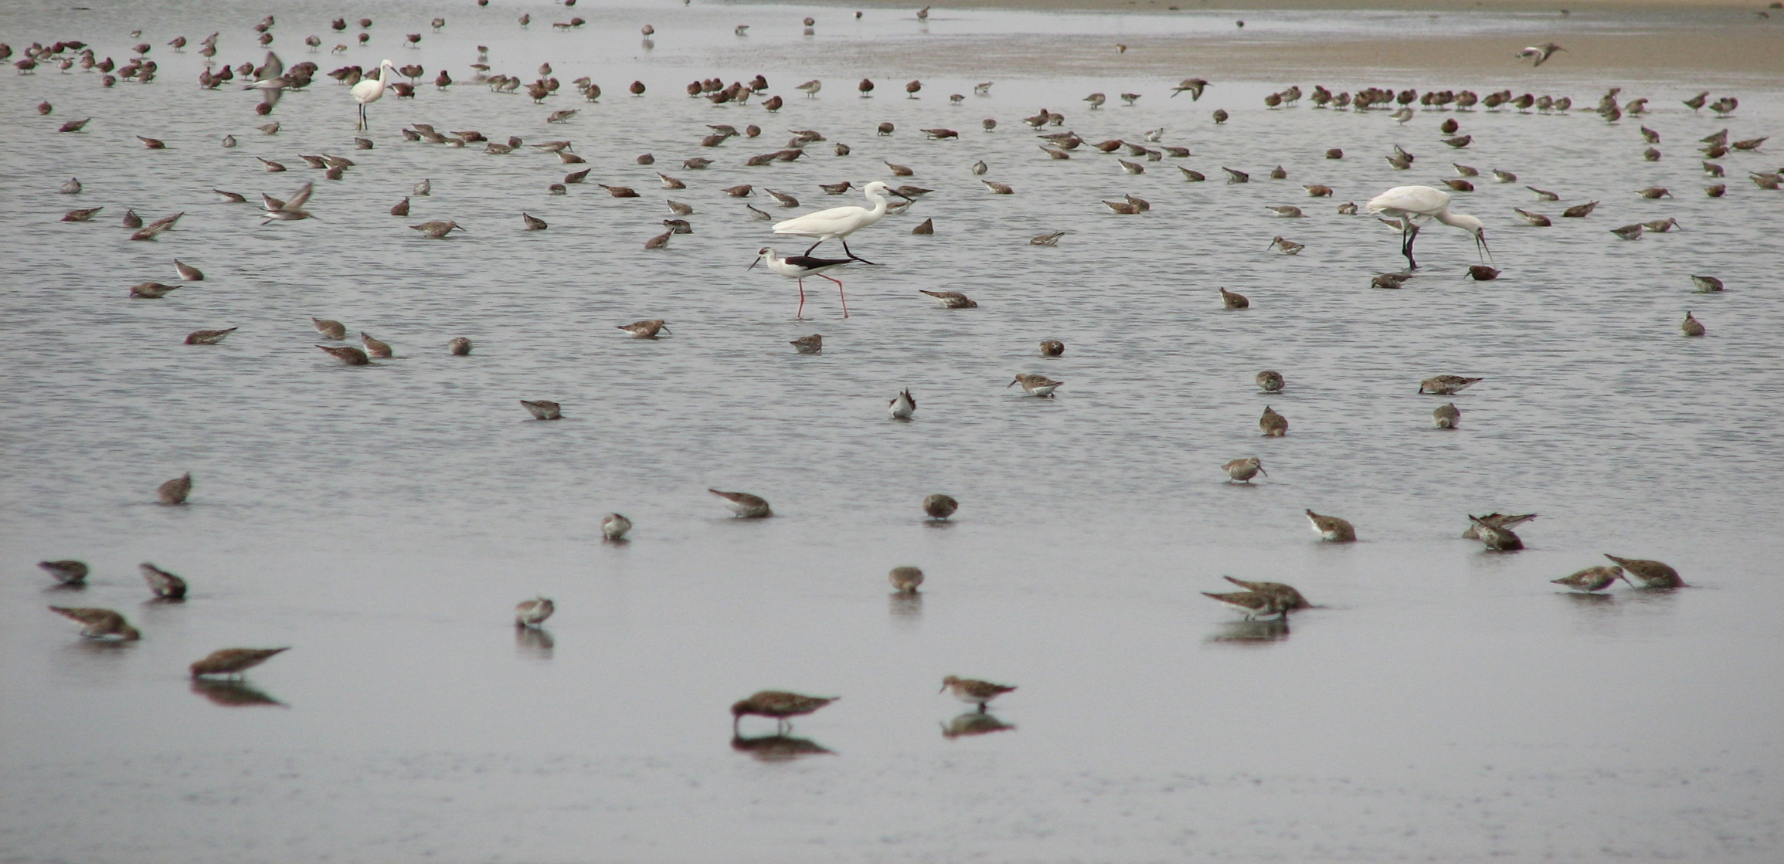
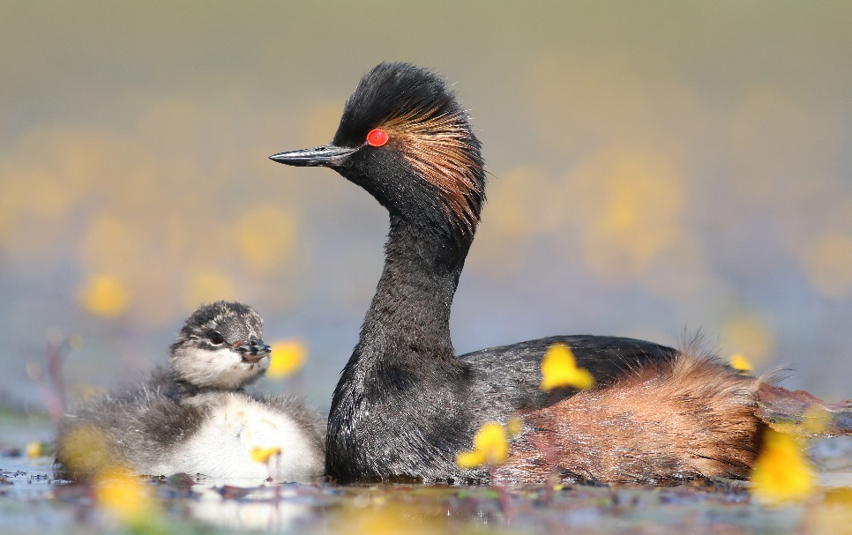
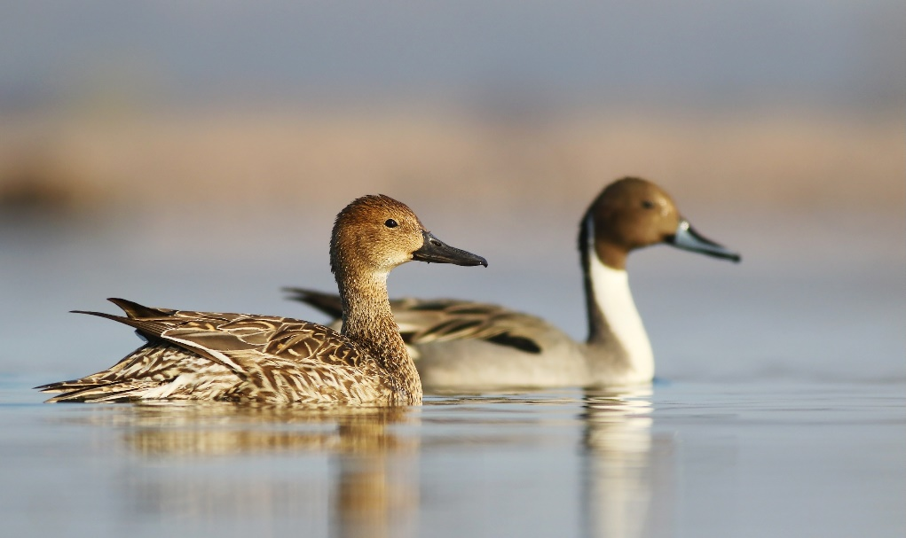
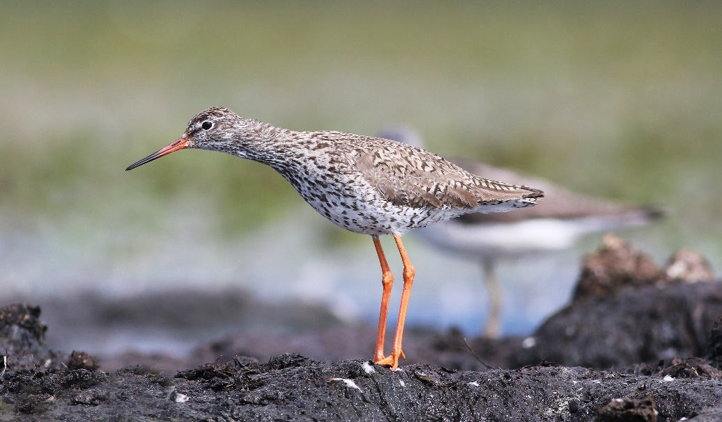
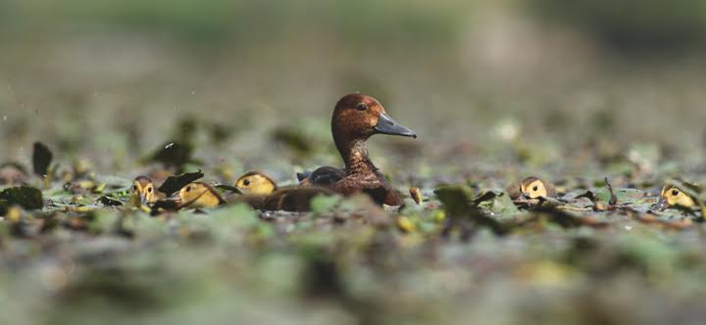
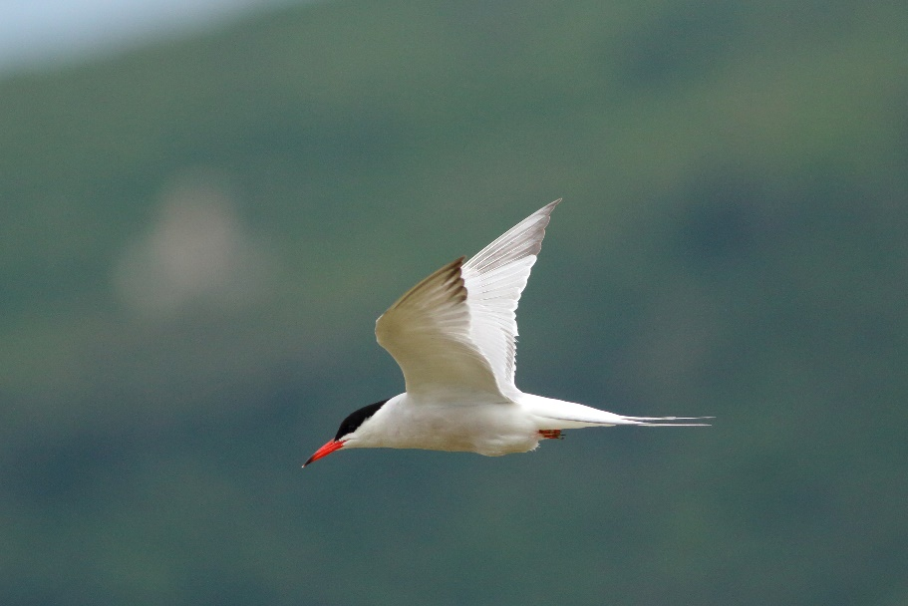
za 4-6 vrst ptic edino gnezdišče v SLO
za 12 močno ogroženih vrst eno najpomembnejših gnezdišč v SLO
najpomembnejše počivališče za seleče se vodne ptice v državi (30 vrst, 10.000 ptic)
Foto: J. Novak
Foto: A. Ploj
Foto: D. Bordjan
Foto: L. Božič

Slide 9
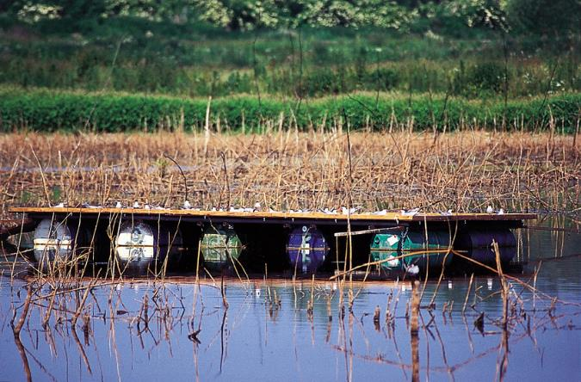
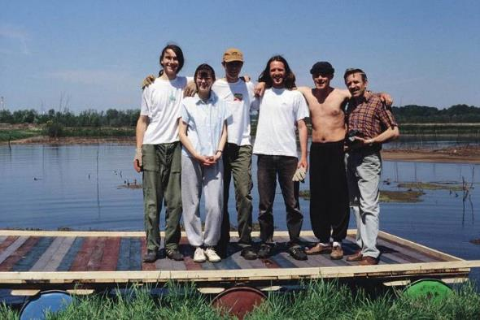
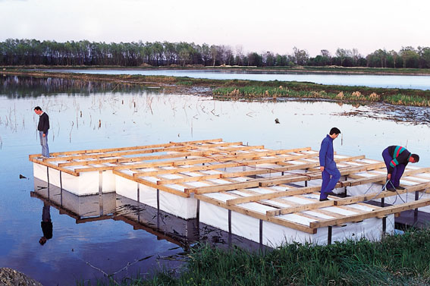
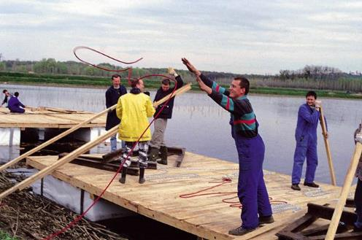
PRVI NARAVOVARSTVENI UKREPI 1997-2001

Slide 10
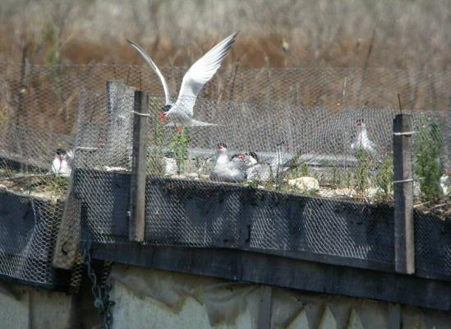
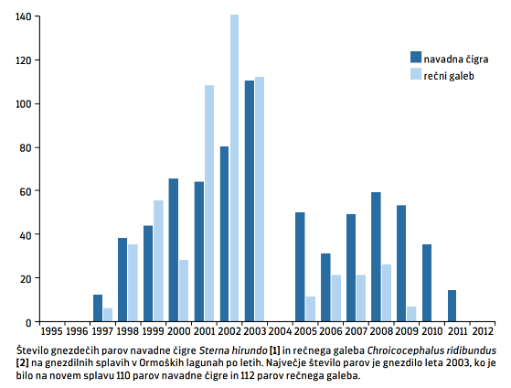
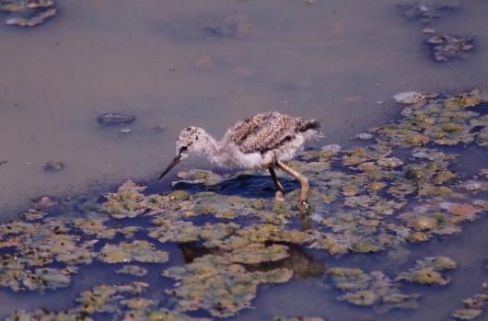
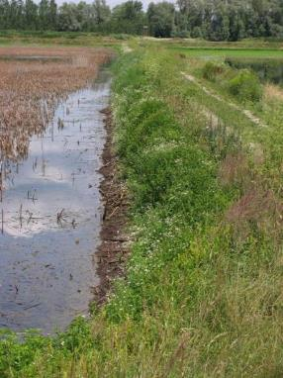
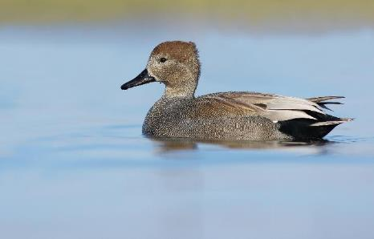

Slide 11
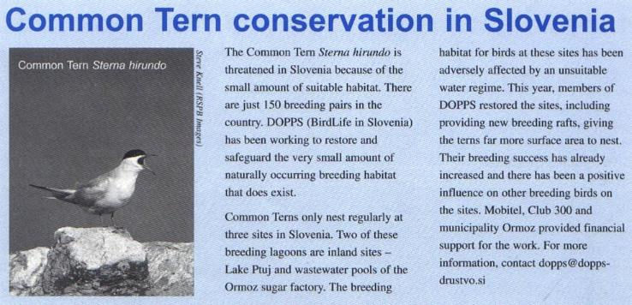
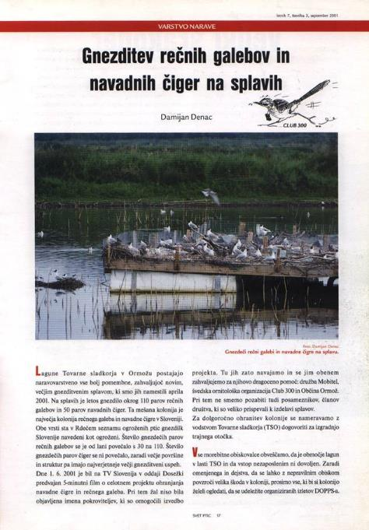
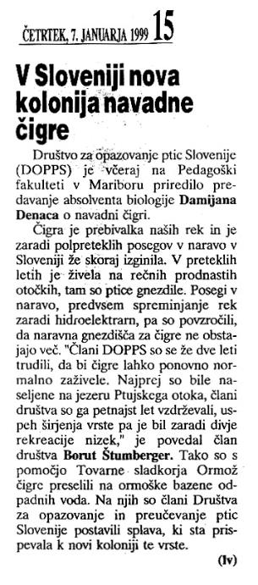
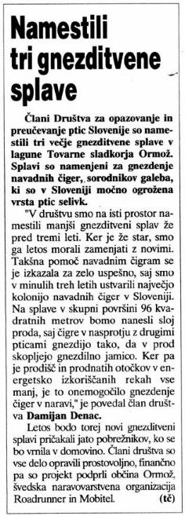
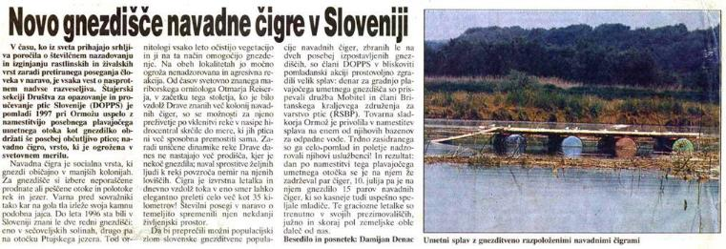
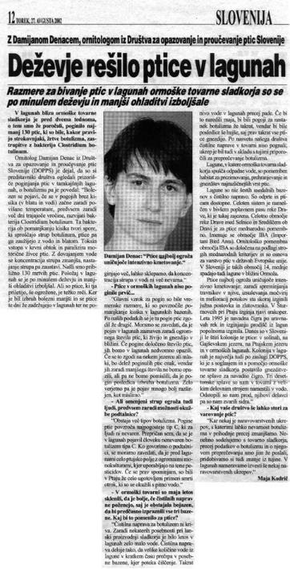
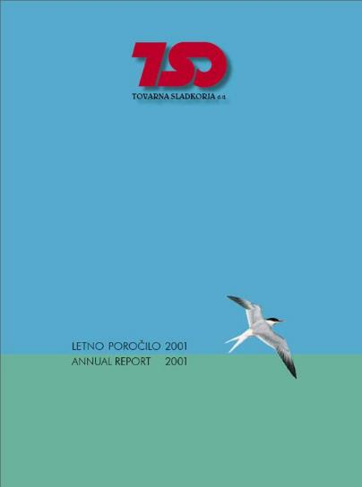
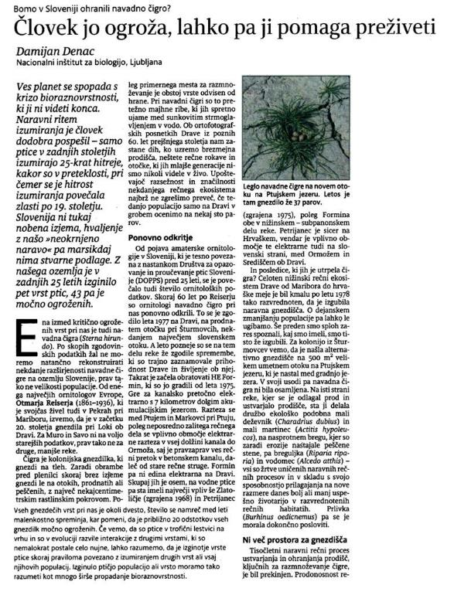
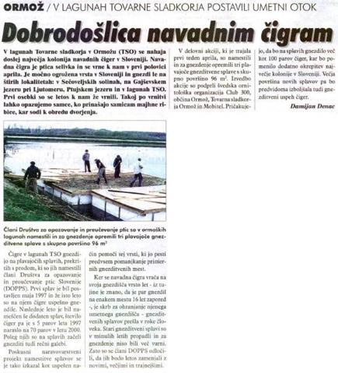

Slide 12
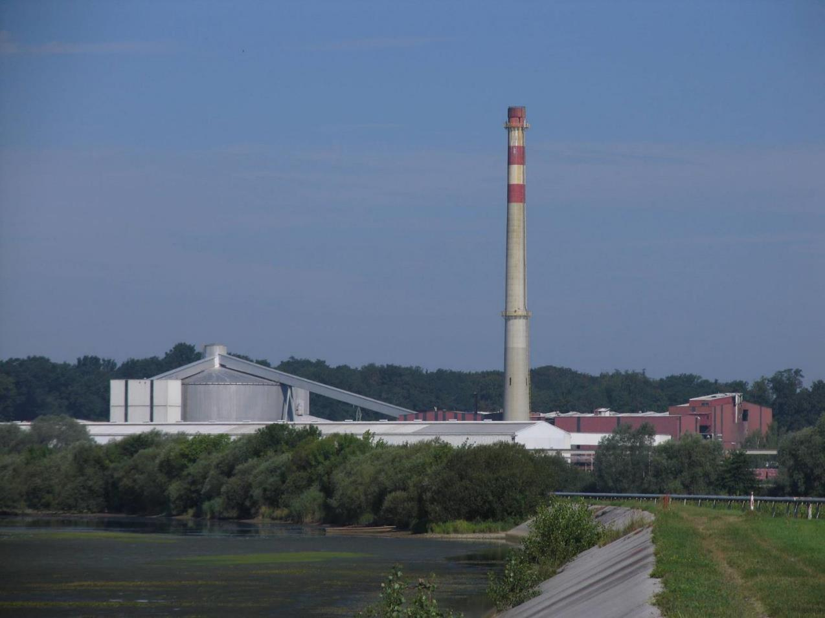
TSO d.d. – NEKOČ IN NIKOLI VEČ
Reforma sektorja sladkorja EU – slabši ekonomski pogoji
Globalizacijski vplivi
2006/2007 - zaključek proizvodnje sladkorja v SLO
Sprejet program prestrukturiranja – Vlada RS določilih Uredbe sveta (ES) 320/2006 in 968 /006

Slide 13
Rezultat sladkorne reforme EU
81 tovarn zaprtih med 2005/06 in 2009/10
Opustitev proizvodnih kvot sladkorja po državah:
100 % Bolgarija, Irska, Latvija, Portugalska, Slovenija
50 % Grčija, Madžarska, Italija, Slovaška, Španija
45 % Finska
19-25 % Belgija, Češka, Danska, Francija, Nemčija, Litva, Poljska
14-15 % Avstrija, Nizozemska, Združeno kraljestvo
4 % Romunija

Slide 14
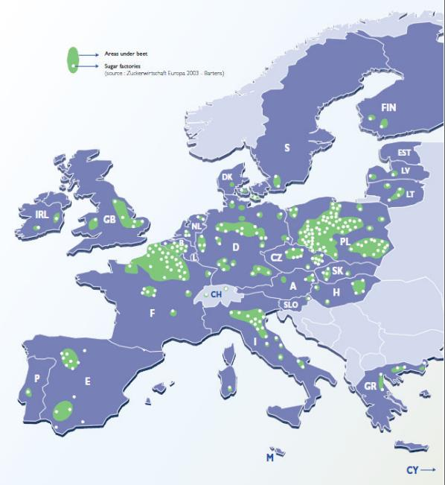
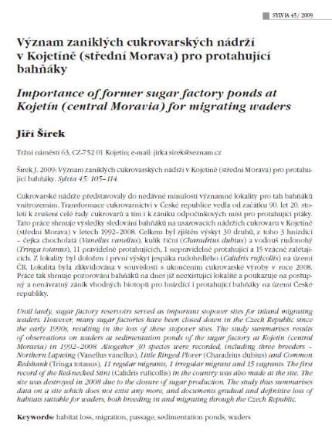
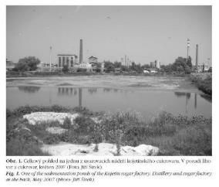

Slide 15
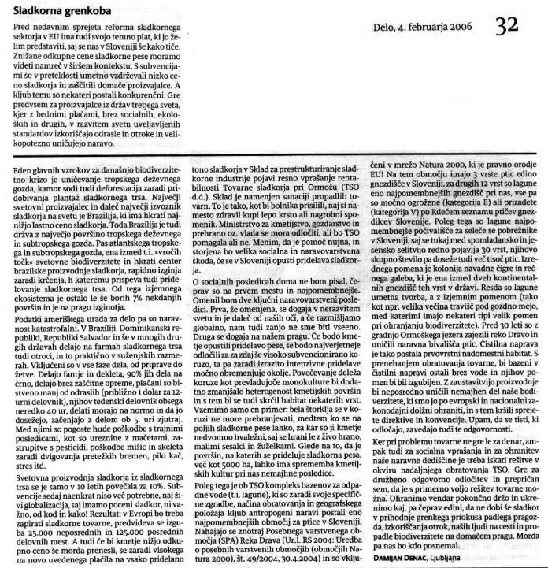

Slide 16
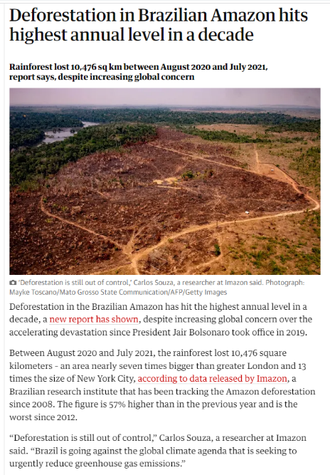
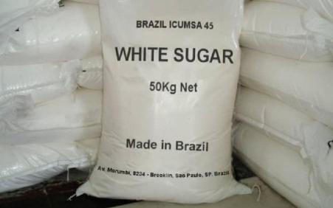
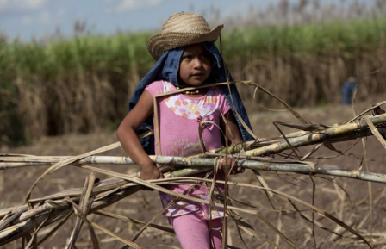
https://www.theguardian.com/
https://stopchildlabor.org/

Slide 17
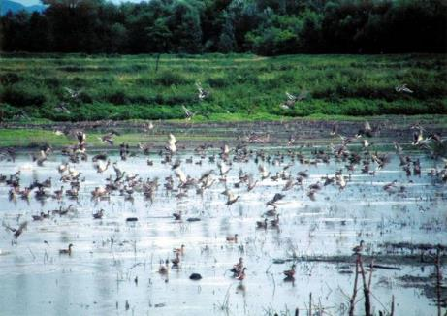
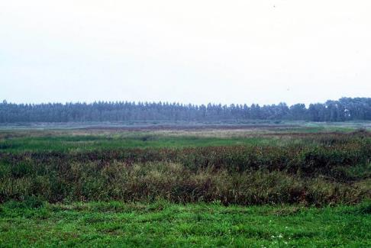
NARAVOVARSTVENE GROŽNJE V SLOVENIJI
prenehanje gnezdenja kvalifikacijskih vrst Natura 2000 območja Drava
izguba najpomembnejšega območja za vodne ptice v SV Sloveniji
neupoštevanje nacionalnih (ZON) in mednarodnih predpisov (Ptičja direktiva EU)

Slide 18
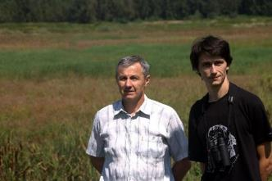


REŠITEV – vzpostavitev naravnega rezervata
Primarna naloga rezervata – varstvo z upravljanjem:
izboljšanje in vzdrževanje stanja vodnih gladin, višine vegetacije, gnezditvenih struktur
vzdrževanje habitatov s pašo & ohranjanje starih ras domačih živali
Sekundarna naloga rezervata - izobraževanje:
- urejen rezervat z dostopom brez motenj ptic
- doživljajska pot (za vse generacije, tudi invalidom)
- rezervat opremljen po najsodobnejših didaktičnih spoznanjih
- impulz razvoja turistične ponudbe v sozvočju z naravo
Terciarna naloga rezervata - raziskovanje:
monitoring in raziskave v sodelovanju z drugimi domačimi in tujimi raziskovalnimi organizacijami

Slide 19
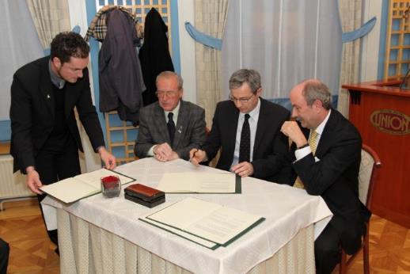
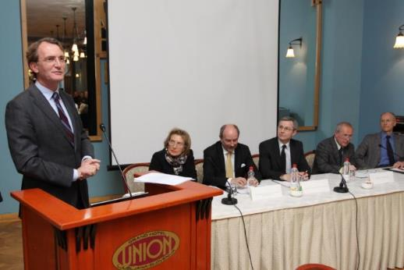
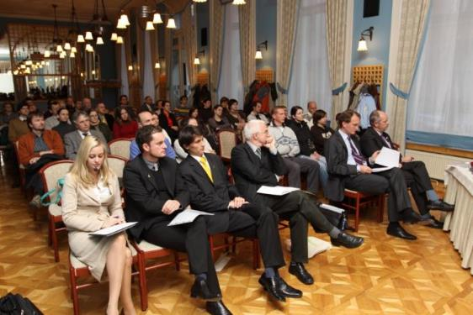
2.3.2010, GHU, Ljubljana

Slide 20






Slide 21


Slide 22


Slide 23





Slide 24








PROJEKT LIFE+, LIVEDRAVA, LIFE11 NAT/SI/882 http://livedrava.ptice.si/
Glavni načrtovani ukrepi v Ormoških lagunah:
  Izgradnja sistema za vodooskrbo celotnega območja
  Obnova habitatov za vodne ptice v opuščenih bazenih
  Nakup zemljišča (6 ha) in obnova habitatov za hrošče v bližnjem poplavnem gozdu
  Vzpostavitev pašnega sistema v lagunah z vodnimi bivoli
  Razglasitev območja za državni NR
  Priprava načrtov za obnovo in
  izgradnjo objektov za obiskovalce &
  osnovna interpretacija narave

Slide 25



Slide 26




11.5.2017
17.7.2017

Slide 27



Slide 28


Slide 29







Slide 30



25.6.2015
16.9.2015
13.11.2015

Slide 31





Slide 32





Slide 33


Slide 34






Slide 35


Slide 36

11.5.2017
DELO

Slide 37




8.9.2017
https://www.youtube.com/watch?v=HH_v6f0dD_k

Slide 38


Razvoj habitatov
2013
10 ha trstišč
4 ha sestojev z rogozom in šašjem
6 ha stalno/občasno plitvo poplavljenih površin in blatnih polojev
10 ha odprtih vodnih površih

Slide 39






Monitoring ptic - gnezdilke
Foto: Jure Novak
Foto: Marko Zabavnik

Slide 40





Gnezdilke
Foto: Marko Zabavnik
Foto: Jure Novak
Foto: Marko Zabavnik

Slide 41

Monitoring ptic – vodne ptice (vse leto)
63 vrst
max. 740 os. (8. dekada)

Slide 42



Vodne ptice - negnezdilke
Foto: Jure Novak
Foto: Jure Novak
Foto: Jure Novak

Slide 43

Foto: Ana Vaupotič

Slide 44





Slide 45


Slide 46



Slide 47

https://www.naturepositive.org/

Slide 48

HVALA!
DOBRODOŠLI!
www.ptice.si
041 712 796 (DOPPS)
dopps@dopps.si
https://www.ptice.si/wp-content/uploads/2014/03/2017_nrol_vodnik.pdf

